Slide 2

זוכרים?
“Never trust the network”
(A. Stulman, there there)

Slide 3
Nevertrust
Amiad Korman & Ron Khodadedi

Slide 4
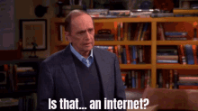

מה ניסינו לעשות...
Hotspoof -> HTTP injection -> SHELL code -> $$#$#$
ArpSpoof -> HTTP injection -> SHELL code -> ##$#$#

Slide 5
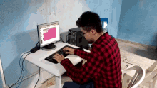
אז מה כן עשינו?
/ Ransomeware
Install package ->
\ SHELL code -> root permission

Slide 6
נעבור להדגמה!

